Slide 1

PREDNOSTI VSEH, KI HODIJO V ŠOLO PEŠ ALI S KOLESOM:

Slide 2
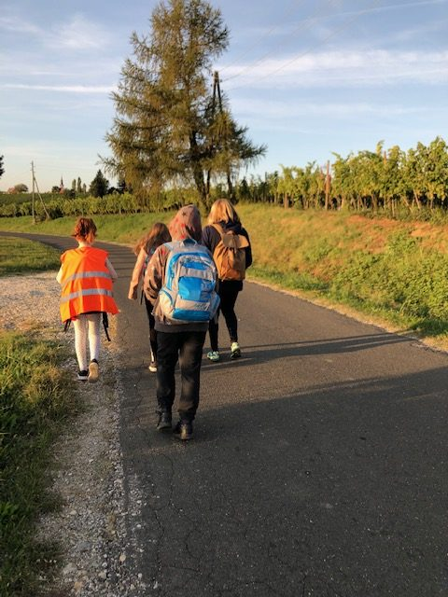
MED POTJO SE PREKRVAVI ORGANIZEM, DO TE MERE ZA KATERO BI LAHKO REKLI, DA SMO OPRAVILI SVOJO JUTRANJO »TELOVADBO«

Slide 3
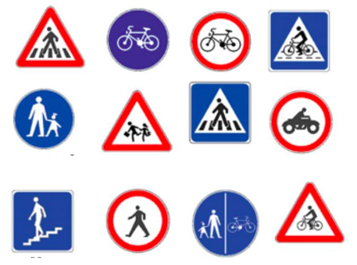
Z AKTIVNO VKLJUČITVIJO
V PROMET SE HITRO UČIMO OBNAŠANJA V PROMETNIH SITUACIJAH

Slide 4
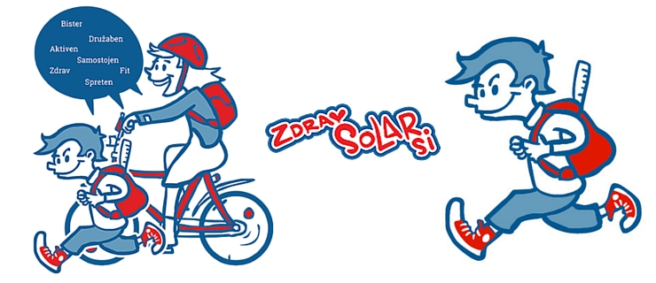
HOJA IN KOLESARJENJE JE PO NEKAJURNEM SEDENJU VEČ KOT DOBRODOŠLA SPROSTITEV

Slide 5
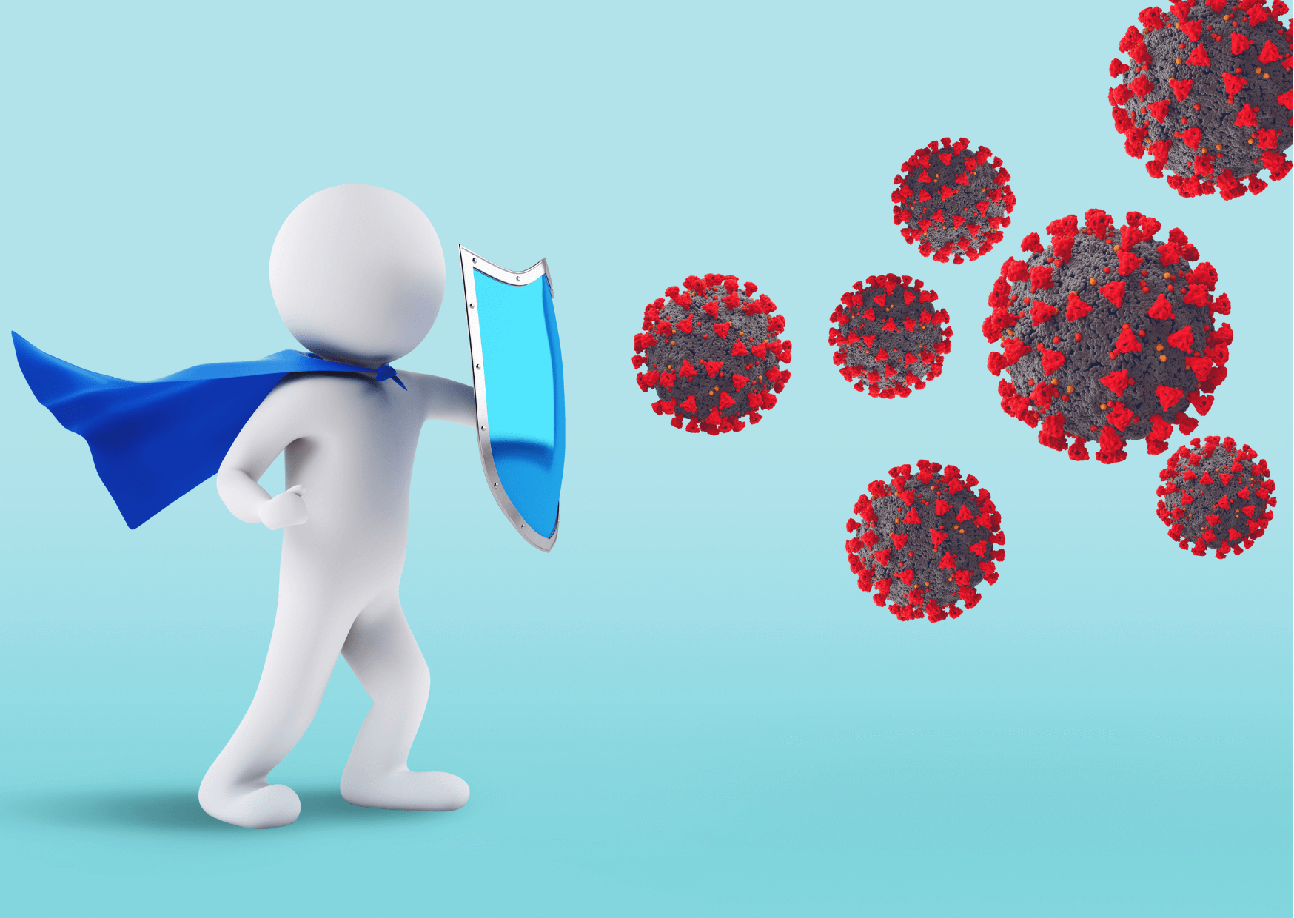
IMUNSKI SISTEM SE OB GIBANJU NA PROSTEM KREPI V VSEH LETNIH ČASIH

Slide 6


VSAK, ŠE POSEBNO PA OTROK, BI MORAL ZA ZDRAVE OČI VSAK DAN, NE GLEDE NA VREME, NA PROSTEM PREŽIVETI VSAJ 2 URI

